Slide 1

Самоопределение подростков
САМООПРЕДЕЛЕНИЕ (англ. self-determination) — процесс и результат выбора личностью своей позиции, целей и средств самоосуществления в конкретных обстоятельствах жизни; основной механизм обретения и проявления человеком свободы.
Новейший философский словарь
ПЕДАГОГ-ПСИХОЛОГ К.А.Степанова

Slide 2
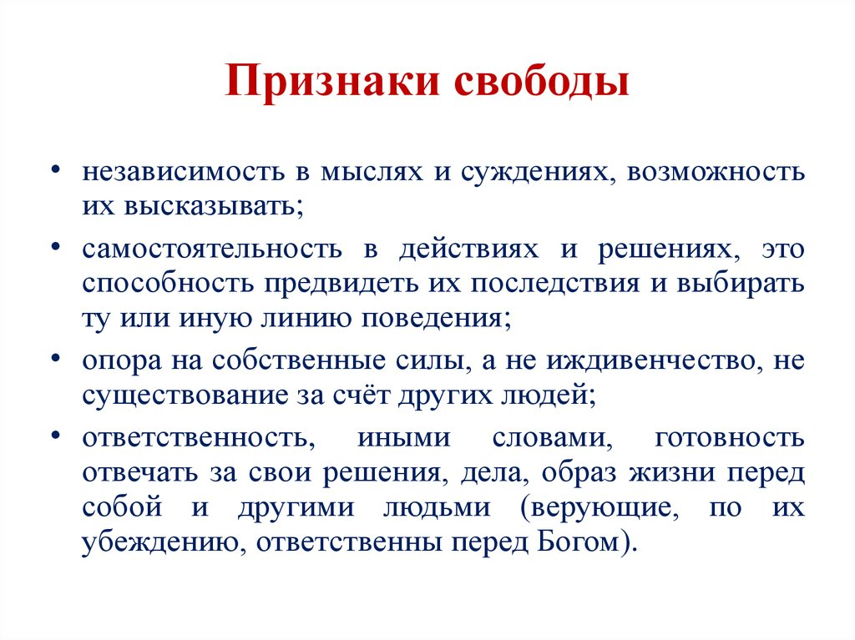

Slide 3
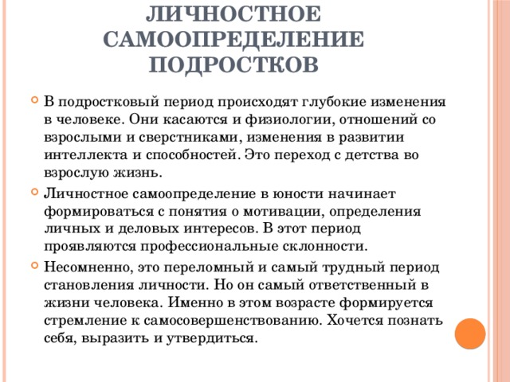

Slide 4
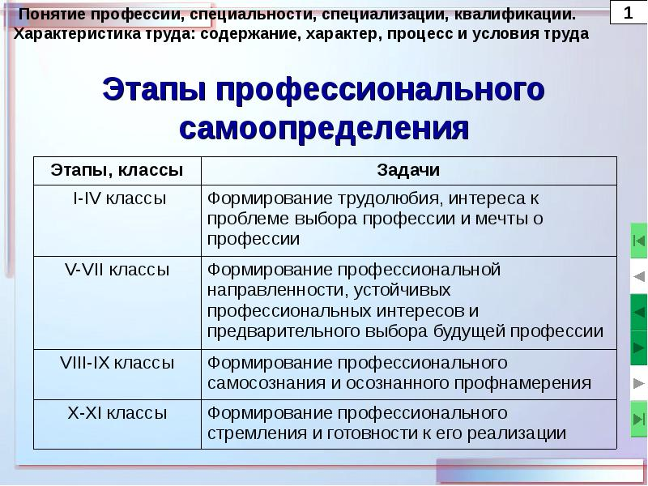

Slide 5


Slide 6
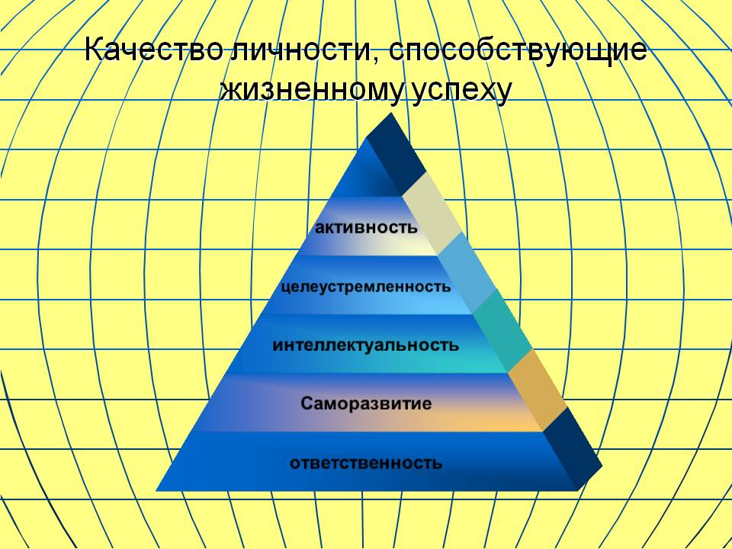
Процесс самоопределения длится у человека всю жизнь. Человек ищет ответы на вопросы - кто я есть, зачем я живу, чего могу добиться, чем я могу помочь своим близким, своей стране, в чем мое индивидуальное предназначение и др.

Slide 7
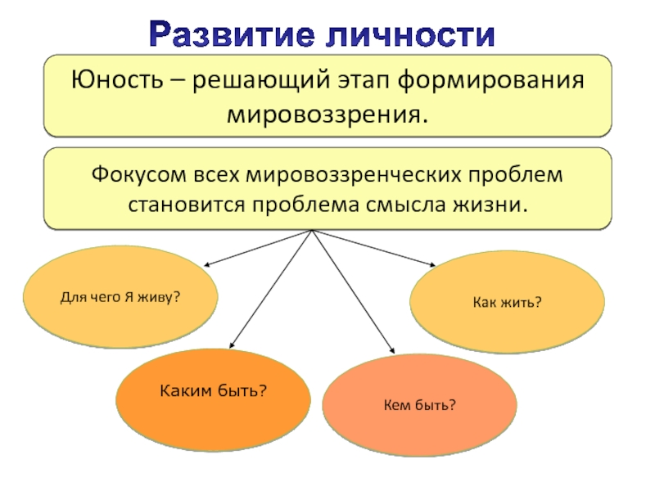
От выбора профессии зависит благополучие человека. Выбор профессии определяется, прежде всего, интересами человека. Кроме интересов, человек, выбирающий будущую профессию, должен оценить и учесть свои объективные возможности – способности, уровень подготовки, состояние здоровья, материальные условия семьи и др.

Slide 8
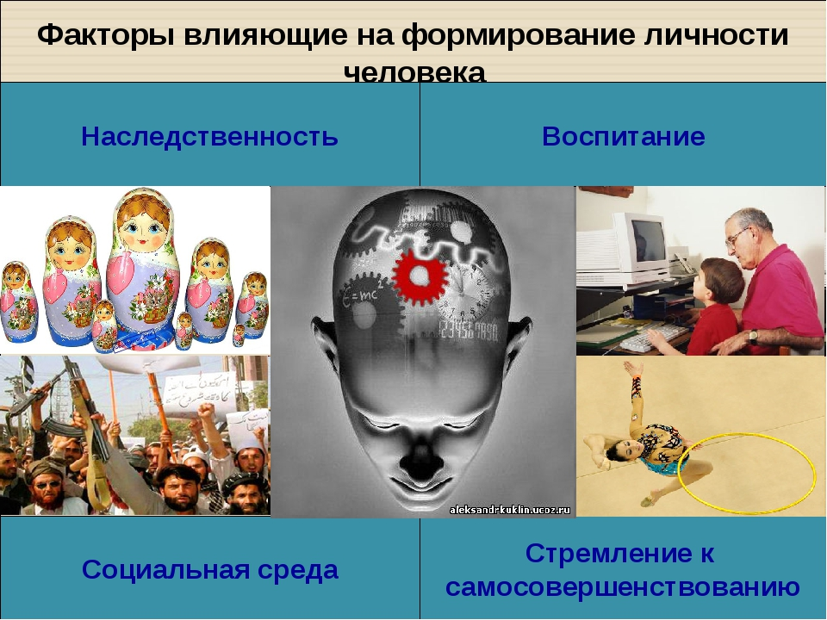
В течение карьеры человек вынужден будет совершать множество выборов. Мир профессий динамичен и изменчив (специалисты насчитывают около 7000 профессий, появляется множество новых профессий, каждый год происходит обновление примерно по 500 видам труда). В условиях рыночных отношений происходят крупные перемены, неоднократная смена профессии и социальных ролей.

Slide 9
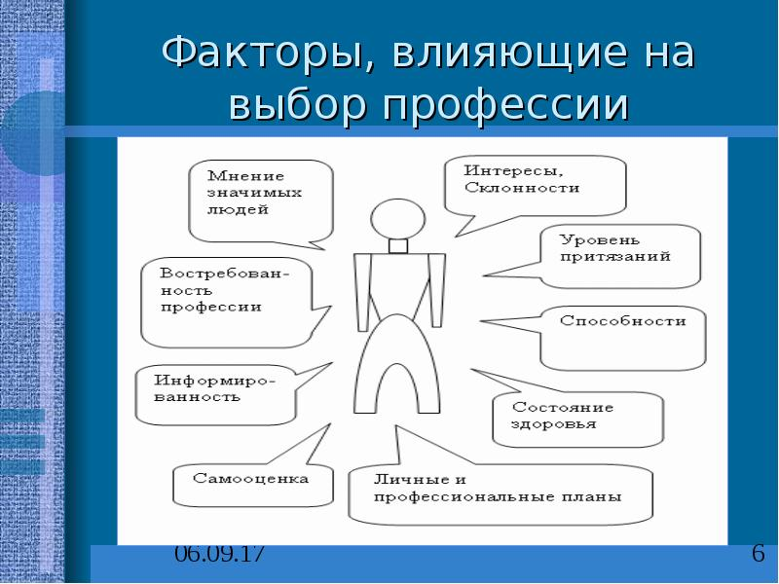

Slide 10
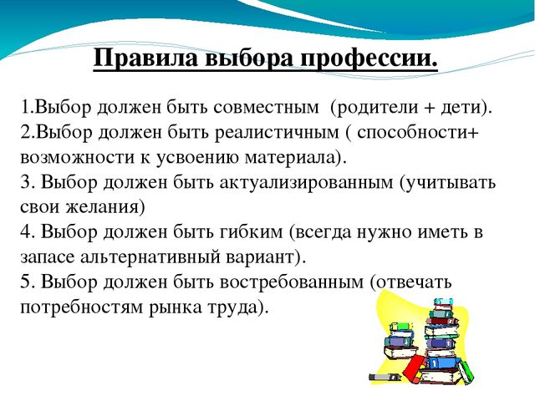

Slide 11


Slide 12
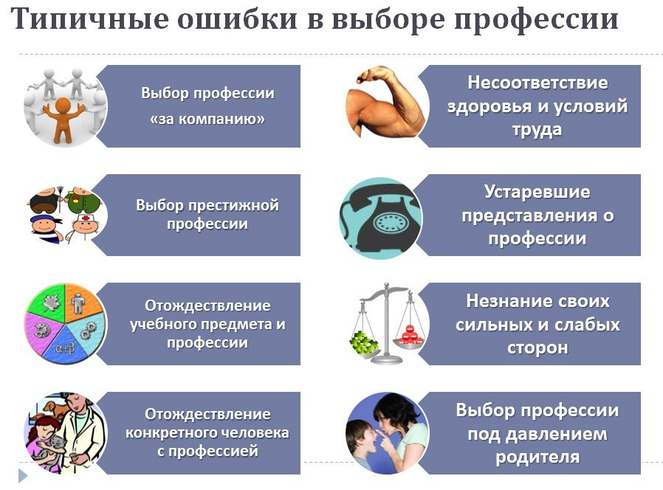

Slide 13
Востребованные профессии 2020-2025: список
Лучшие профессии для девушек
Игропедагог.
Логопед-дефектолог.
Менеджер по космотуризму.
Наномедик.
Психолог.
Риелтор.
Технолог пищевой промышленности.
Дизайнер.
Модельер.
Косметолог.
Повар.
Менеджер по рекламе.
Сюда же можно отнести труд маркетолога, фармацевта, спортивного тренера. Именно в этих профессиях каждая женщина может раскрыть свой потенциал, сохранить при этом активную жизненную позицию и совмещать любимую работу с заботой о семье.

Slide 14
Высокооплачиваемые профессии для мужчин
Экономика России в 2020-2025 году продолжит развиваться и будет требовать все больше опытных специалистов в области энергосбережения, консалтинга, промышленности, поэтому для мужчин существует свой отдельный список высокооплачиваемых и востребованных профессий в сферах:
Военно-промышленного комплекса.
Космической отрасли.
Сити-фермерства (изготовления сельскохозяйственных продуктов в городских условиях).
Киберпротезирования.
Инженерного дела.
Строительства.
Горнодобывающей и металлургической отрасли;
Общественного питания.
Программирования.

Slide 15
Рынок труда в области промышленности
Без работы в будущем 2020 году не останутся студенты, которые выбрали следующие востребованные профессии:
Пильщики, слесари, токари, лесорубы.
Закройщики, швеи, текстильщики.
Операторы промышленного оборудования (машинисты, бурильщики).
Нефтехимики, химики, биотехнологи.
Инженеры-конструкторы и разработчики.
Специалисты отмечают, что на рынке трудовых ресурсов сегодня ощущается сильный «кадровый голод» на технологов энергетической, газовой, золотодобывающей, угольной промышленности, цветной и черной металлургии, ядерной технологии. Молодым работникам со знаниями в этих областях всегда будут предлагать хорошие рабочие места.

Slide 16
Медицинские профессии
Молекулярный диетолог (разрабатывает индивидуальные схемы похудения, ориентируясь на химический состав продуктов питания).
Генетик и генетический консультант.
Конструктор (инженер) медоборудования.
Хирург-онколог.
Гинеколог-эндокринолог.
Оператор медицинских роботов.
Специалист функциональной диагностики.
Помимо данных врачебных профессий на рынке труда в будущем будут необходимы опытные фармакологи и фармацевты, челюстно-лицевые хирурги, эндокринологи, кибернетики, пульмонологи, биохимики, биоинженеры, биотехнологи, дерматологи-косметологи. Такие должности требуют постоянного повышения квалификации и непрерывной практики

Slide 17
«Универсальный работник». Уже сейчас появляется много универсальных профессий. Эта тенденция будет сохраняться. Линейные сотрудники часто привлекаются к выстраиванию общей стратегии развития компании. В финансовой сфере главные бухгалтера могут выполнять функции финансовых директоров, менеджеры по продажам проводят маркетинговые исследования для точного сегментирования рынка сбыта. Маркетологи помимо своих основных обязанностей проводят переговоры с потенциальными клиентами и размещают рекламу, а журналисты успешно используют свои навыки в PRтехнологиях. Владение иностранным языком уже перестает быть отдельной профессией. Умение общаться на английском, немецком или японском языках повышает конкурентоспособность специалистов практически во всех отраслях.

Slide 18


Slide 19
letopisi.org/index.php/ http://www.e-xecutive.ru/career/labormarket/1355610-Rynok-truda-ktobudet-nuzhen-v-2015-2020-godakh http://rechitsa-skool6.ehost.by/index.php/2011-03-23-17-44-39/2011-05-09- 19-55-54/144-2011-05-09-19-51-48.html http://aplik.ru/10-klass/formula-vybora-professii-khochumogunado/

